Slide 1
Подбор закона распределения

Slide 2
При обработке экспериментальных данных часто возникает необходимость проверить соответствие закона распределения одному из известных заонов. В частности при выборе методов анализа – параметрических/непараметрических необходимо убедиться в правильности гипотезы о соответствии/несоответствии нормальному заону. Для этой цели в STATISTICA предназначен модуль Distribution Fitting (подгонка распределения). Для изучения этого модуля воспользуемся файлом Turtles.sta из библиотеки Examples.
Отметим, что нулевая гипотеза Н0 формулируется так: закон распределения соответствует проверяемому распределению. Поэтому, если уровень значимости р < 0,05, то вероятность ошибиться, отклонив нулевую гипотезу мала, поэтому, ее отклоняем. Если р > 0,05 – гипотезу принимаем.
Чтобы запустить модуль Distribution Fitting, необходимо в главном меню Statistics выбрать одноименную команду. В открывшемся окне Distribution Fiting надо указать природу случайной величины, т.е. Continuous Distribution (непрерывная) или Discret Distribution (дискретная), а также предполагаемый закон распределения, которому случайная величина подчиняется.
Для непрерывных случайных величин предложено шесть законов распределения, а для дискретных – четыре (рис.2).

Slide 3
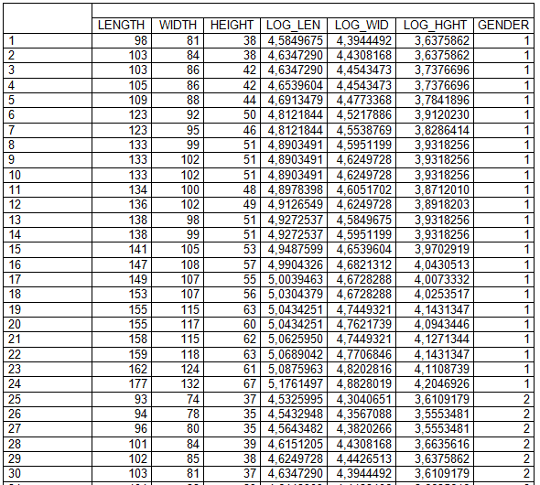

Slide 4
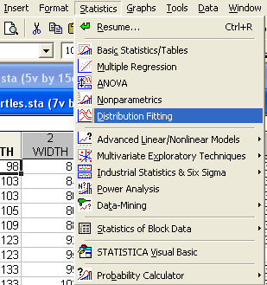
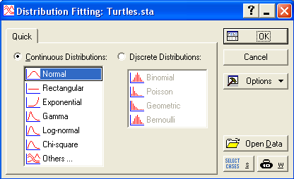
Рис.1 Рис.2
Выберите, например, Lognormal и нажмите OK

Slide 5
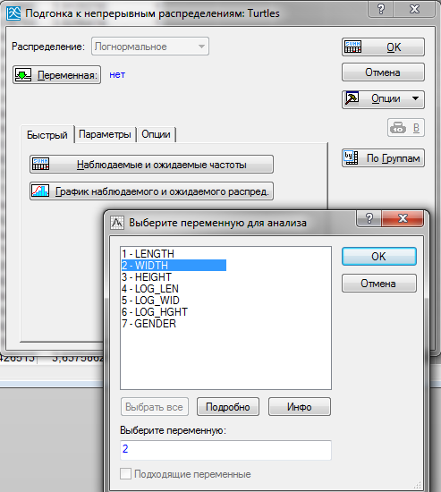
Щелкнув по кнопке Variable (Переменная) В открывшемся окне укажите переменную WIDTH (ширина), для которой будет производиться исследование. распределений)

Slide 6
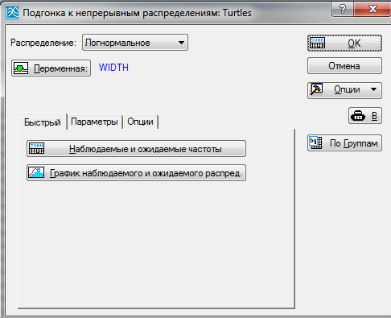
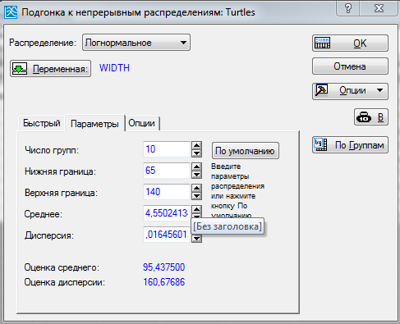
Слева вверху становится активным выпадающее меню, и можно выбрать другой закон распределения. По умолчанию активной является вкладка Quick. На этой вкладке есть две кнопки: Summary: Observed and expected distributions (результат: наблюдаемые и ожидаемые частоты) и Plot of Observed and expected distributions (график наблюдаемых и ожидаемых. Перейдем на вкладку параметры и укажем число групп 10 вместо 15 по умолчанию

Slide 7
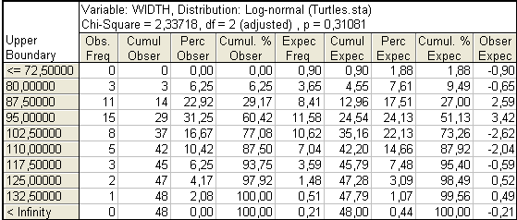
Если нажать на первую кнопку, то программа отобразит численные характеристики в виде таблицы (рис.3). Программа автоматически разбила диапазон на 10 интервалов. В первом столбце Observed Frequency (наблюдаемая частота) для каждого рассмотренного интервала указано количество значений, попавших в этот интервал. Во втором столбце Cumulative Observed (совокупный наблюдаемый) для каждого интервала приведено количество значений, попавших в этот и все предшествующие интервалы (накопленные частоты). В третьем и четвертом столбцах Percent Observed (процент наблюдаемый) и Cumul. % (суммарный процент) указаны те же величины, что и в предыдущих двух, но исчисленные в процентах.

Slide 8
В пятом столбце Frequency Expected (ожидаемая частота) даны теоретические частоты, соответствующие логнормальному распределению. В последнем столбце указана разность между исходной и ожидаемой накопленной частотой. При нажатии на вторую кнопку будет построена кривая теоретического закона распределения и гистограмма эмпирического, построенного по имеющимся данным (рис.4). Над гистограммой выведен заголовок, в котором указана анализируемая переменная, предполагаемый закон распределения, а также три числовых параметра, которые рассмотрим подробнее.
Первый параметр – это значение критерия χ2. Чем меньше это значение, тем больше вероятность того, что проверяемая случайная величина имеет предполагаемый закон распределения.
Второй параметр df (сс) – число степеней свободы. Определяется как df = n-l-1, где n – число интервалов, в которых ожидаемые частоты более 5. Если есть интервалы с меньшим количеством ожидаемых частот, то программа объединит их; l – число оцениваемых параметров распределения (для логнормального рас пределения l = 2). В нашем случае после объединения из 10 интервалов останется 5. Тогда df = 5-2-1=2
Третий параметр p-уровень значимости критерия, который определяет вероятность ошибки при отклонении гипотезы о нормальности. Так как вероятность ошибки достаточно велика, примерно 0,31 (что значительно больше 0,05), гипотезу о соответствии закона распределения логнормальному принимаем.

Slide 9
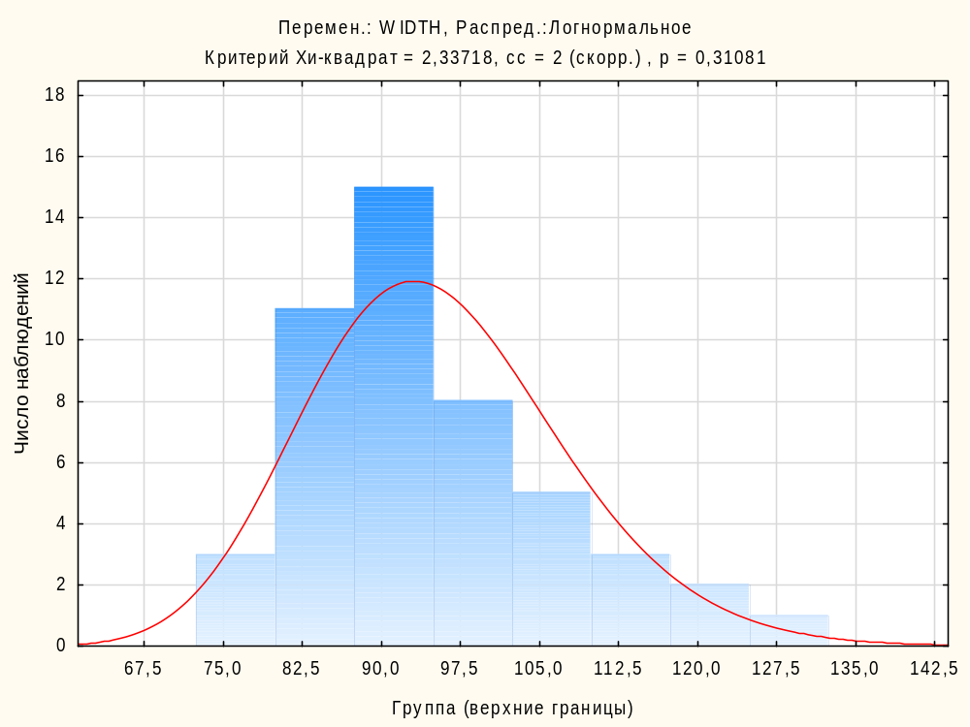
Если щелкнем по кнопке график наблюдаемых и ожидаемых значений, то появится графическое изображение закона распределения, на котором видно (р>0,05), что кривая распределения обладает незначительной асимметрией

Slide 10
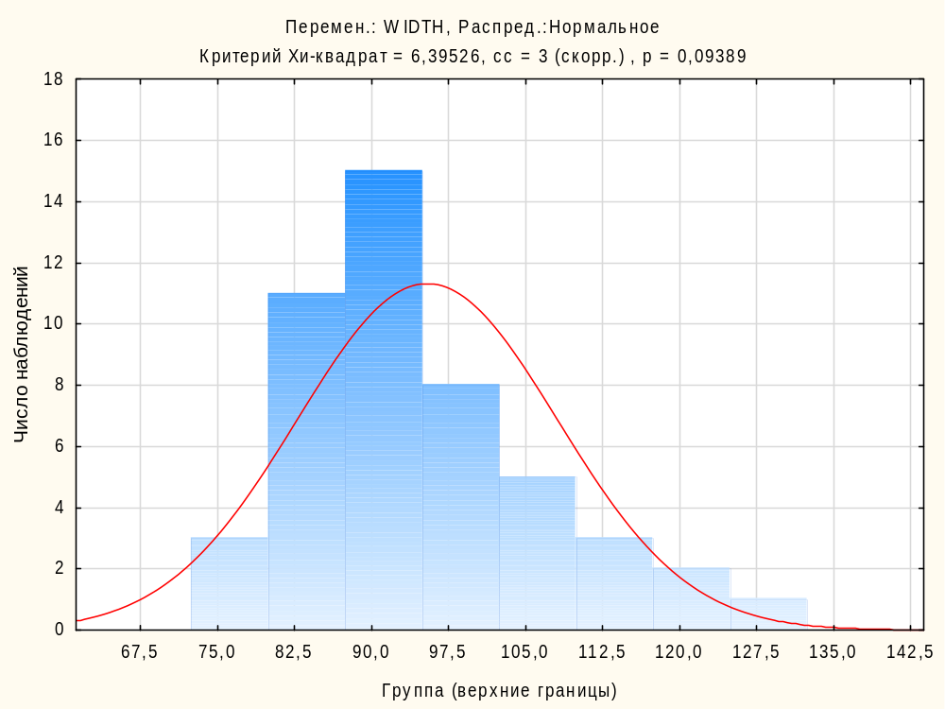
При выборе нормального распределения будет построен график уже с симметричной кривой распределения. Как видно (р>0,05), также подтверждается гипотеза о соответствии закона распределения нормальному! Но при этом р значительно меньше, чем при логнормальном распределении, поэтому правильно считать верной гипотезу о соответствия распределения логнормальному закону

Slide 11
Кратко опишем другие вкладки рабочего окна рассматриваемого модуля.
На вкладке Parameters приведены значения параметров предполагаемого закона распределения. Кнопка Set To Default – установить значения по умолчанию. Среди приведенных здесь параметров три являются общими для всех распределений, а остальные зависят от выбора распределений.
Number of categories (количество категорий) – количество интервалов, на которое будет разбита выборка.
Lower Limit, Uper Limit (нижний и верхний пределы). По умолчанию берутся, минимальное и максимальное значения выборки соответственно, однако изменив эти параметры, можно исключить из рассмотрения все значения, не попадающие в интересующий нас интервал.
Mean and Variance (среднее и дисперсия). Эти параметры определяются программой автоматически, но их можно переопределить и вручную, если, например, требуется не определить закон распределения, а проверить, насколько распределение случайной величины отличается от закона распределения с заданными параметрами.

Slide 12
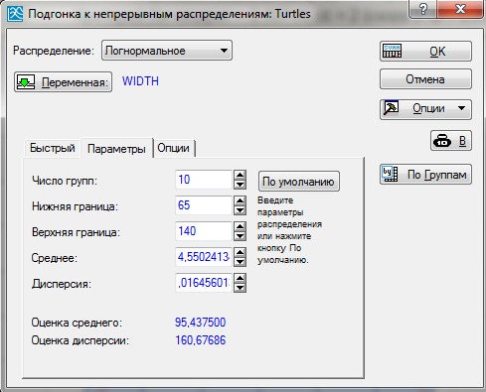
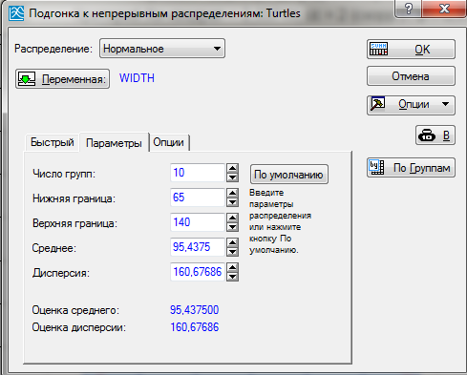
Для логнормального распределения Для нормального распределения
Рис.5

Slide 13
На вкладке Options отображены настройки:
1. Kolmogorov – Smirnov test – критерий Колмогорова – Смирнова проверки гипотезы о соответствии выборочных данных тому или иному закону распределения. Статистика Колмогорова вычисляется на основании максимальной абсолютной разности между гипотетической функцией распределения и эмпирической функцией распределения.
Можно выбрать три опции: No (тест не вычисляется,) вычисляется по группированным (интервальным) данным, вычисляется по не группированным данным.
2. Chi – Square test. Критерий χ2 (Пирсона) проверки гипотезы о соответствии выборочных данных тому или иному закону распределения. Если в интервал попало менее 5 значений, при установке флажка на Combine Categories он объединяется с соседним и т.д., пока количество значений в интервалах будет не менее 5. Для нового разбиения вычисляется значение критерия χ2. В противном случае интервалы не объединяются.

Slide 14
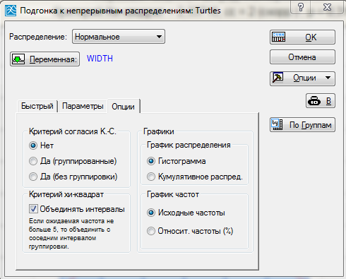
Рамка Graph Plot Distributions. Если установить флажок на Frequency distribution, то программа построит график плотности распределения. Если флажок установить на Cumulative distributions, будет построен график функции распределения.
Рамка Plot row frequencies or %. Если установить флажок на Raw frequencies, на вертикальной оси графика будут отложены значения абсолютных частот, в противном случае – относительных (%).

Slide 15
Рассмотрим пример приближения эмпирического дискретного распределения пуассоновским. Ежедневно десятки автомобилей фирмы К&К в течение дня развозят продукцию компании в различные торговые организации. Для уменьшения времени простоя автомобилей в очереди при загрузке было решено изучить закон распределения количества автомобилей, подъезжающих к складским помещениям в течение часа, что позволит определить оптимальное количество кладовщиков, грузчиков, погрузочных площадок для организации эффективной работы складов. С этой целью 200 раз было подсчитано количество автомобилей, подъехавших в течение часа к складским помещениям. Данные файла К&К, которые представляют собой один столбец с 200 элементами, приведены на рис.7 в виде прямоугольной таблицы.

Slide 16
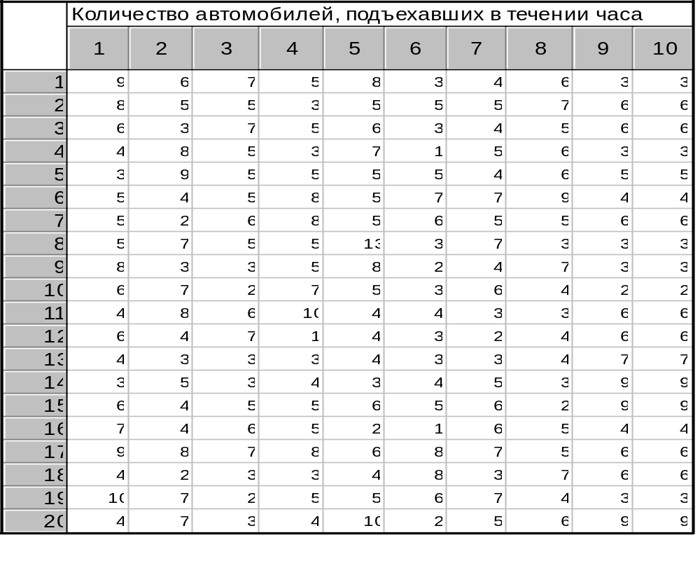
Рис.7

Slide 17
В главном меню Statistics выберите команду Distribution Fitting. В открывшемся окне надо указать вид случайной величины, а именно – Discret Distribution (дискретная). В списке дискретных распределений укажите предполагаемый закон распределения, например Poisson. Щелкните по ОK. В открывшемся окне на вкладке Quick нажмите кнопку Plot of Observed and expected distributions. Программа построит гистограмму – график эмпирической плотности распределения – и обозначит красной линией кривую предполагаемого теоретического распределения (рис.8). Уровень значимости критерия p = 0,149 принимает большее, чем 0,05 значение, чтобы можно было отвергнуть гипотезу о соответствии закона распределения пуассоновскому. В информационном поле указано значение параметра λ = 5,135, равное среднему числу автомобилей, находящихся в течение часа в очереди на загрузку.

Slide 18
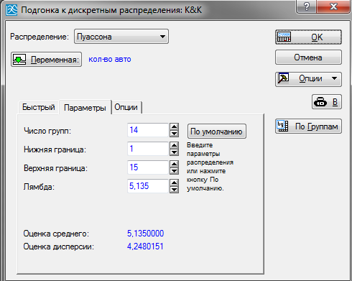

Slide 19
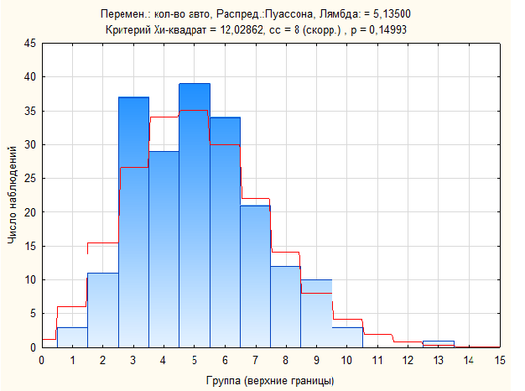
Рис.8

Slide 20
Так как модели теории массового обслуживания предполагают соответствие закона распределения входного потока заявок на обслуживание распределению Пуассона, проведенное исследование позволит использовать методы теории массового обслуживания для минимизации очереди автомобилей при загрузке товара.
В рассмотренном примере программа анализировала закон распределения для данных, представленных в виде не сгруппированного ряда – перечислены значения случайной величины в порядке их появления в выборке. В то же время программа может анализировать данные, прошедшие обработку и записанные в виде сгруппированного ряда – перечислены ранжированные значения случайной величины и соответствующие им частоты в выборке.

Slide 21
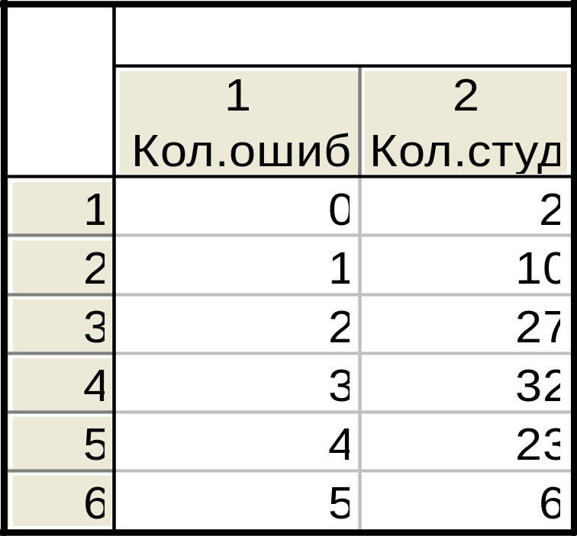
Предположим, надо проанализировать закон распределения количества ошибок при написании 100 студентами коллоквиума по математическому анализу. Сгруппированный ряд количества ошибок представлен в виде таблицы на рис.9. Как и в предыдущем случае в главном меню Statistics выберите команду Distribution Fitting. В открывшемся окне укажите вид случайной величины – Discreet Distribution.
Рис.9

Slide 22
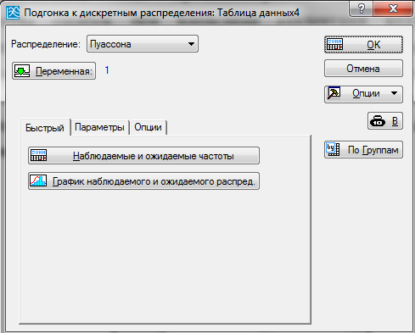
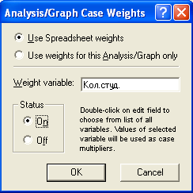
Воспользуемся кнопкой Variable, в открывшемся окне укажем имя кол-во авто.
В списке дискретных распределений укажем предполагаемый закон распределения, например, распределение Пуасcона (Poisson). Далее в правой части окна щелкнем на изображение гирьки и в открывшемся окне в поле Weight variable наберем имя переменной Кол.студ. и произведем установки опций в соответствии с рис.10.
Рис.10

Slide 23
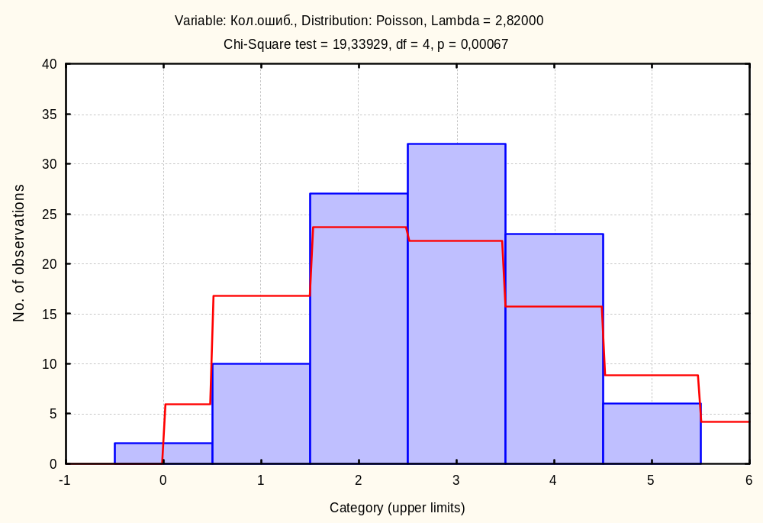
Щелкните по ОK и, вернувшись в окно Fitting Discrete Distributions, нажмите кнопку Plot of Observed and expected distributions. Программа построит гистограмму (рис.11) эмпирического распределения с нанесенной на нее ломаной линией пуассоновского распределения.
Рис.11

Slide 24
Из графиков, значений χ2 = 19,33 и уровня значимости вероятности p=0,00007 следует вывод о несоответствии закона распределения количества ошибок распределению Пуассона.
Повторим всю изложенную процедуру, указав в списке дискретных распределений – Binomial. Программа построит новый график (рис.12), из которого видно соответствие гистограмм; значение χ2 = 0,205; p = 0,978.
Малое значение χ2 и большое значение p говорят о большой вероятности ошибки, если отвергнуть гипотезу о соответствии закона распределения количества ошибок биномиальному закону. Поэтому гипотезу принимаем.

Slide 25

Рис.12

Slide 26
Генерация случайных чисел
В программе STATISTICA имеется возможность генерировать случайные числа, подчиняющиеся равномерному, нормальному и Пуассоновскому законам распределения. Известно, что с увеличением объема выборки возрастает соответствие эмпирического закона распределения теоретическому. Так, например, если количество генерируемых чисел более 1000, то отклонение эмпирического закона от теоретического практически незаметно. Если генерируется примерно 500 чисел, то видны отклонения от закона распределения. При количестве случайных величин менее 100 отклонения значительные и охарактеризовать выборку каким-либо законом распределения весьма затруднительно.

Slide 27
Для генерации случайных чисел надо дважды щелкнуть в таблице данных (в которой предполагается записать сгенерированные числа) на имени переменной. В окне спецификации переменной нажмите кнопку Functions. В открывшемся окне надо выделить All Functions и выбрать нужную функцию.
RND(Х) (генерация равномерно распределенных чисел, рис.13). Эта функция имеет только один параметр – Х, который задает правую границу интервала, содержащего случайные числа. При этом 0 является левой границей.
Аналогичные действия выполняет и функция Uniform(X). Чтобы вписать общий вид функции RND(Х) в окно спецификации переменной, достаточно дважды щелкнуть на имени функции в окне Function Browser. После указания числового значения параметра Х надо нажать ОK. Для изменения значения математического ожидания на величину g надо заменить общий вид функции на RND(Х) + g.

Slide 28
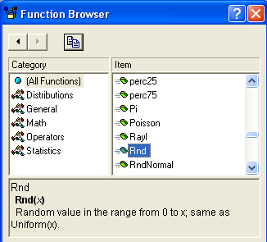
Рис.13

Slide 29
RNDNormal (генерация нормально распределенных чисел, рис.14). Эта функция имеет один параметр – Х, соответствующий стандартному отклонению случайной величины с математическим ожиданием 0. Запись RNDNormal(Х) + g означает генерацию чисел с математическим ожиданием g.
RndPoisson (генерация чисел, соответствующих распределению Пуассона, рис.15). Функция имеет один параметр – Х, соответствующий среднему значению. При необходимости генерирования случайных чисел других законов распределения надо воспользоваться известными в теории вероятностей и математической статистике соотношениями.

Slide 30
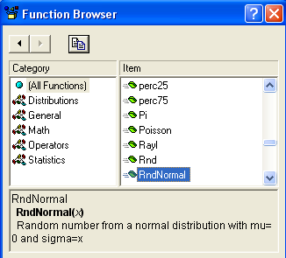
Рис.14

Slide 31
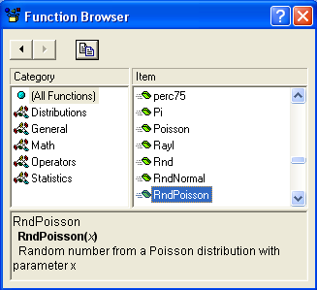
Рис.15

